Slide 1
Муниципальное дошкольное образовательное учреждение № 7
Мастер-класс
Энкаустика
Воспитатель
Козырь О.А.
2021 год

Slide 2
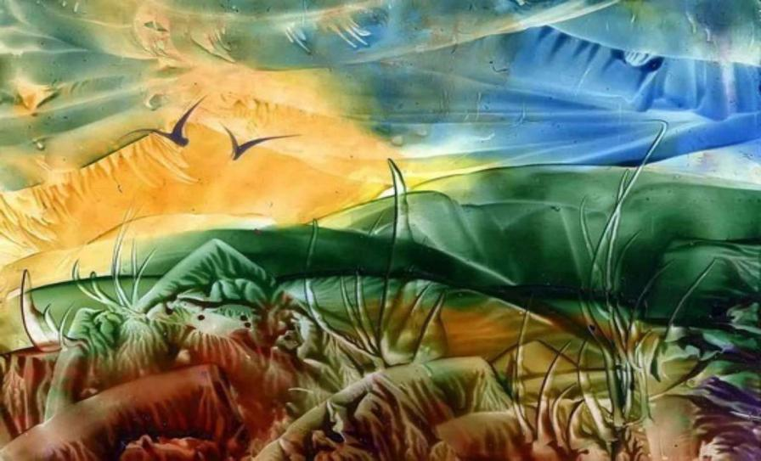
ЭНКАУСТИКА – (от древнегреческого enkaustikos — «выжигание»)
сложная и очень яркая техника живописи воском

Slide 3
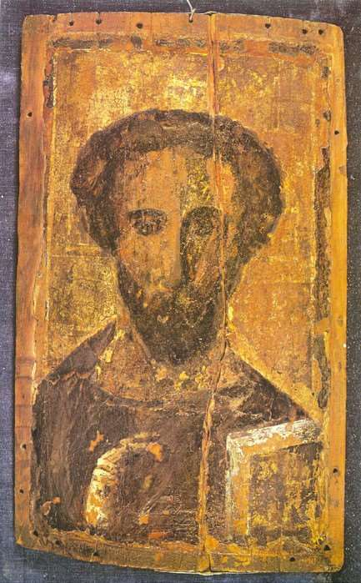
История энкаустики
История энкаустики, по мнению большинства специалистов в сфере искусства, насчитывает более 3000 лет.
В древности техника была использована в ранней иконописи. Живопись выполняется красками в расплавленном виде (отсюда и название). Энкаустика намного старше масляной живописи. Самым ярким иконографическим примером техники энкаустики считается образ Христа Пантократора VI век, находящийся в Синайском монастыре.

Slide 4
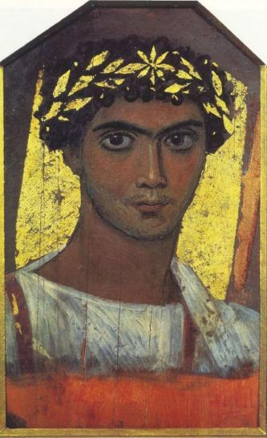
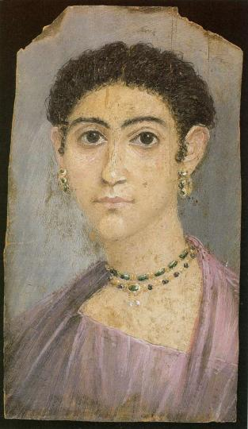
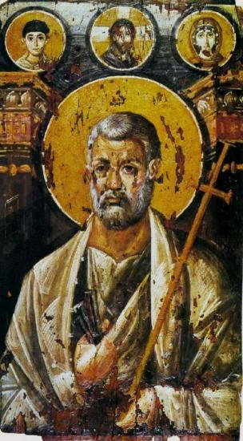
Фаюмские портреты
Фаюмский портрет юноши, женщины IIвек Византийская икона
«Апостол Петр»VI век

Slide 5
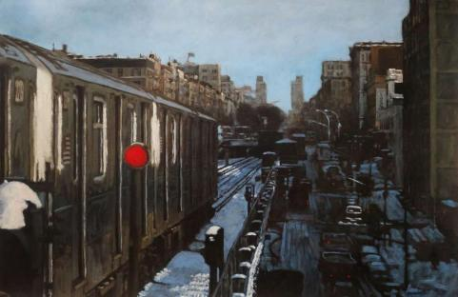
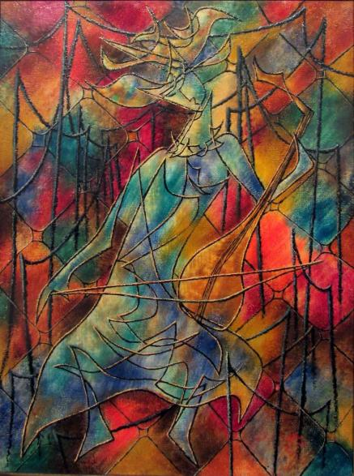
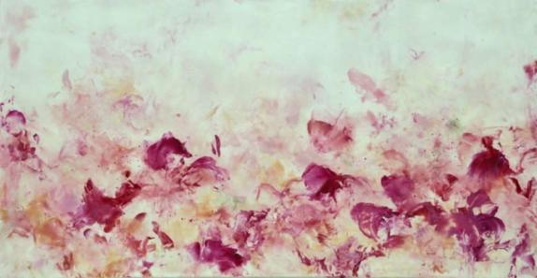
Педро Куни-Браво «Городская жизнь» XXI век
Эстер Геллер. «Без названия»XX век Бэтси Эби «Без названия» XXI век

Slide 7
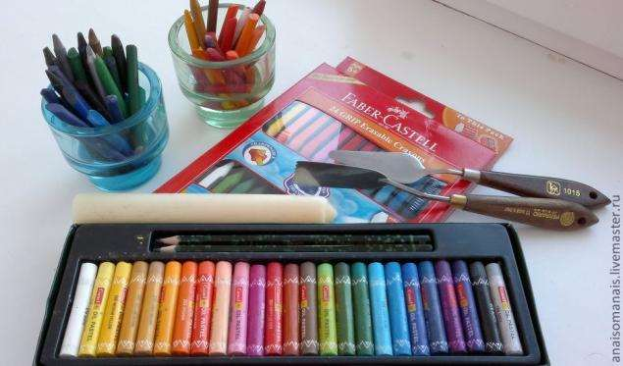
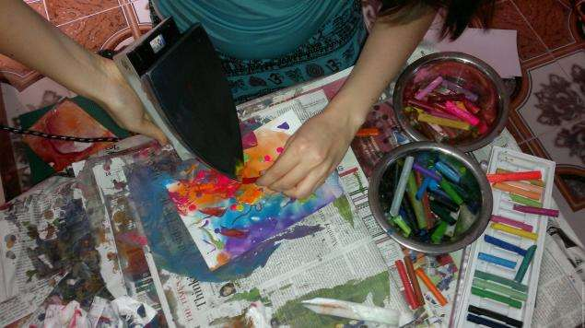
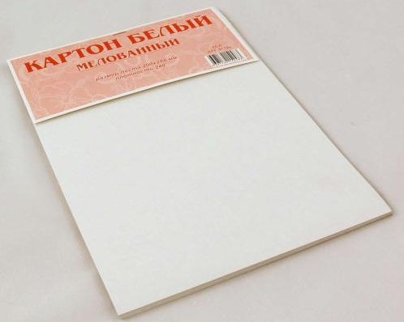

Slide 13
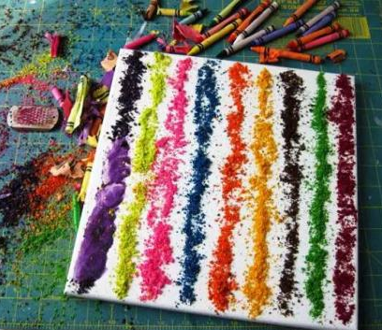
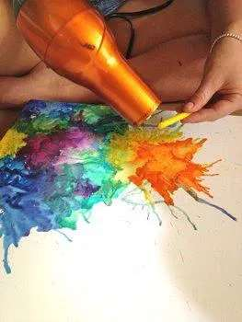
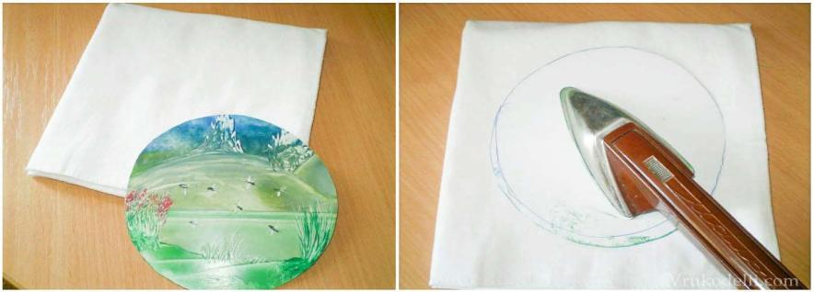
Плавление стружки Плавление мелков феном
Перенос рисунка с бумаги на ткань

Slide 14
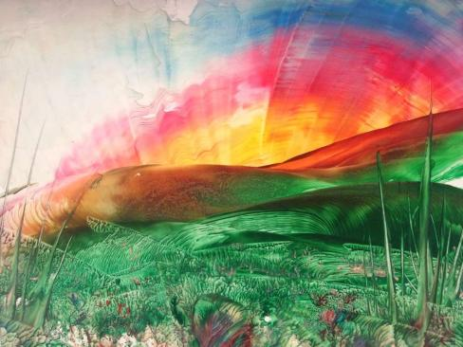
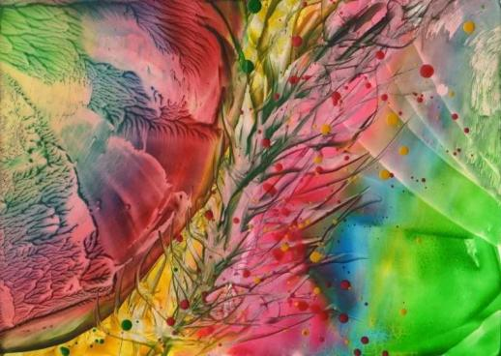
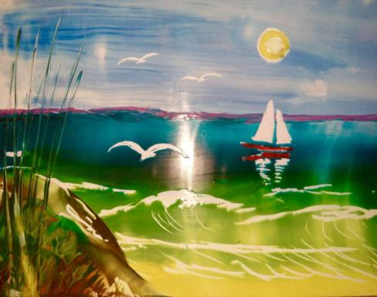
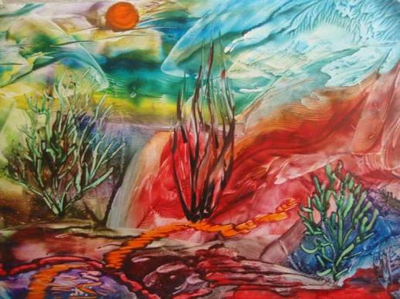

Slide 15
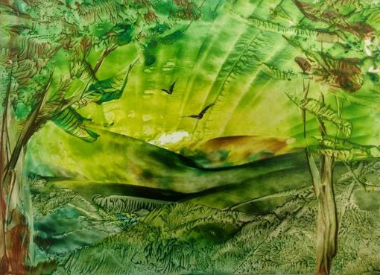
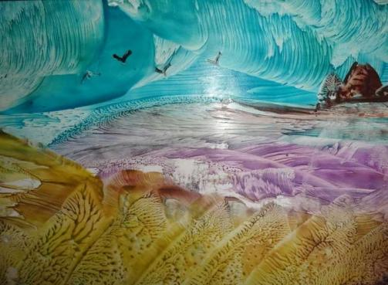
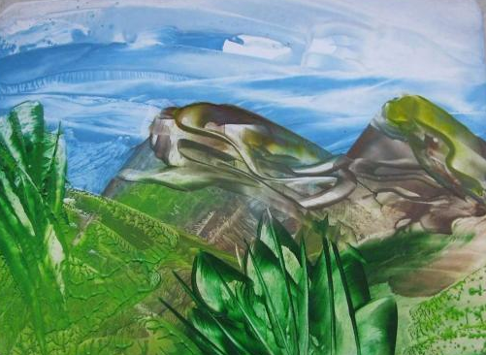
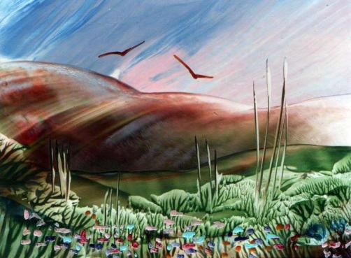

Slide 16
